Slide 1
„ЧИТАЛАЧКИ КУТАК“
Дијана Јовановић,ОШ „ Лепосавић“, Лепосавић

Slide 2
Подела појмова на три теме

Slide 3
Лепљење појмова, разврставање речи, презентовање , записивање појмова у свескама

Slide 4
Лепљење појмова, разврставање речи, презентовање,записивање појмова у свескама

Slide 5
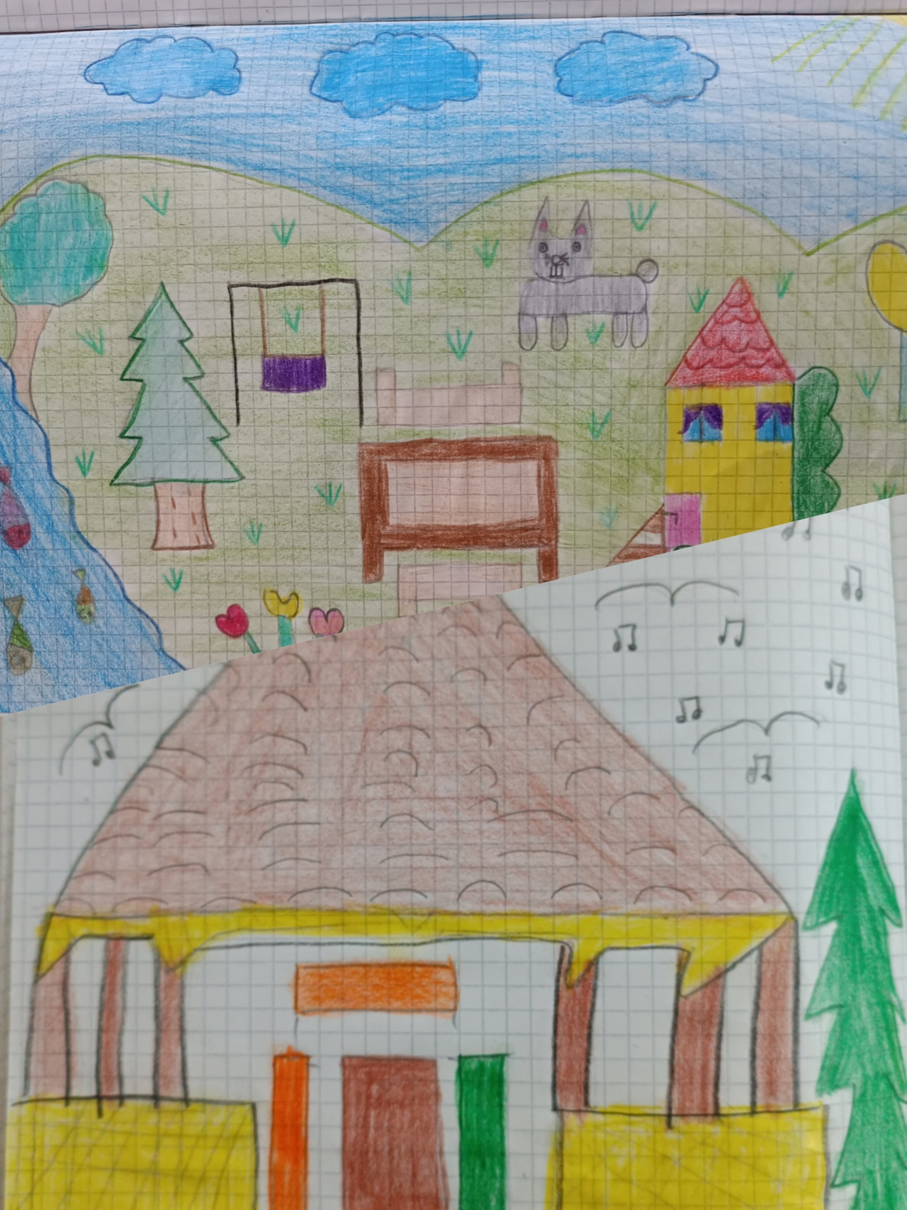
Прикупљање жеља и идеја

Slide 6
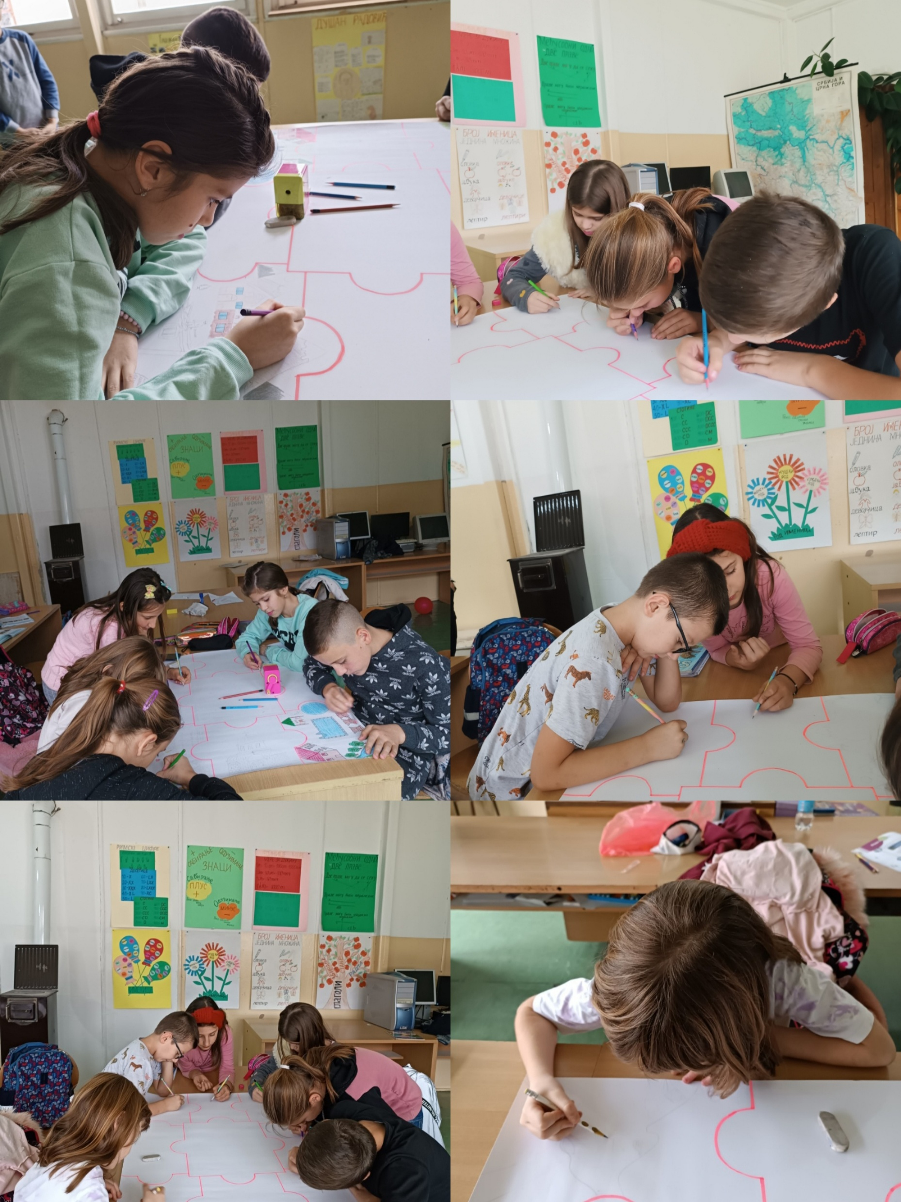
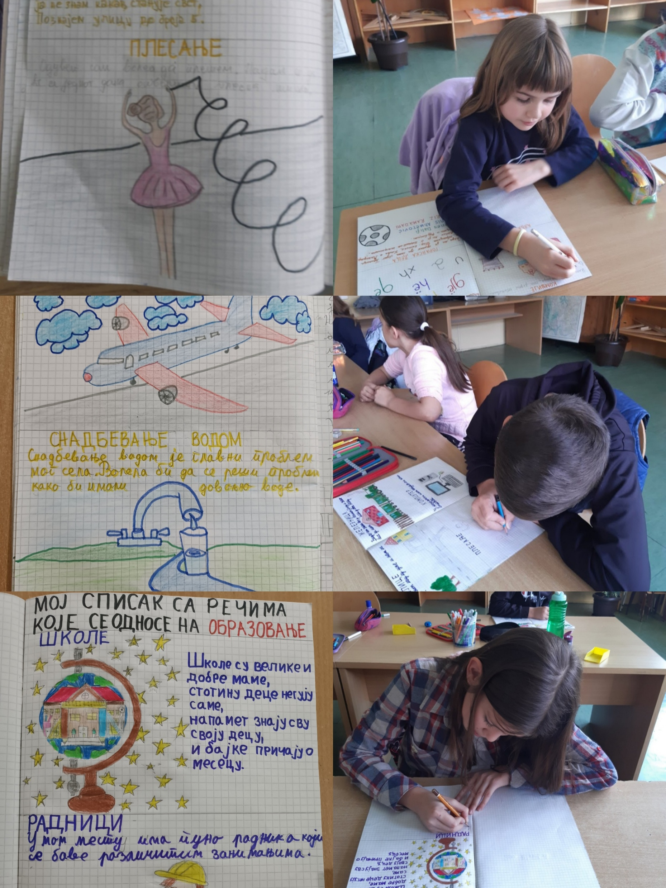
Рад на хамеру

Slide 7
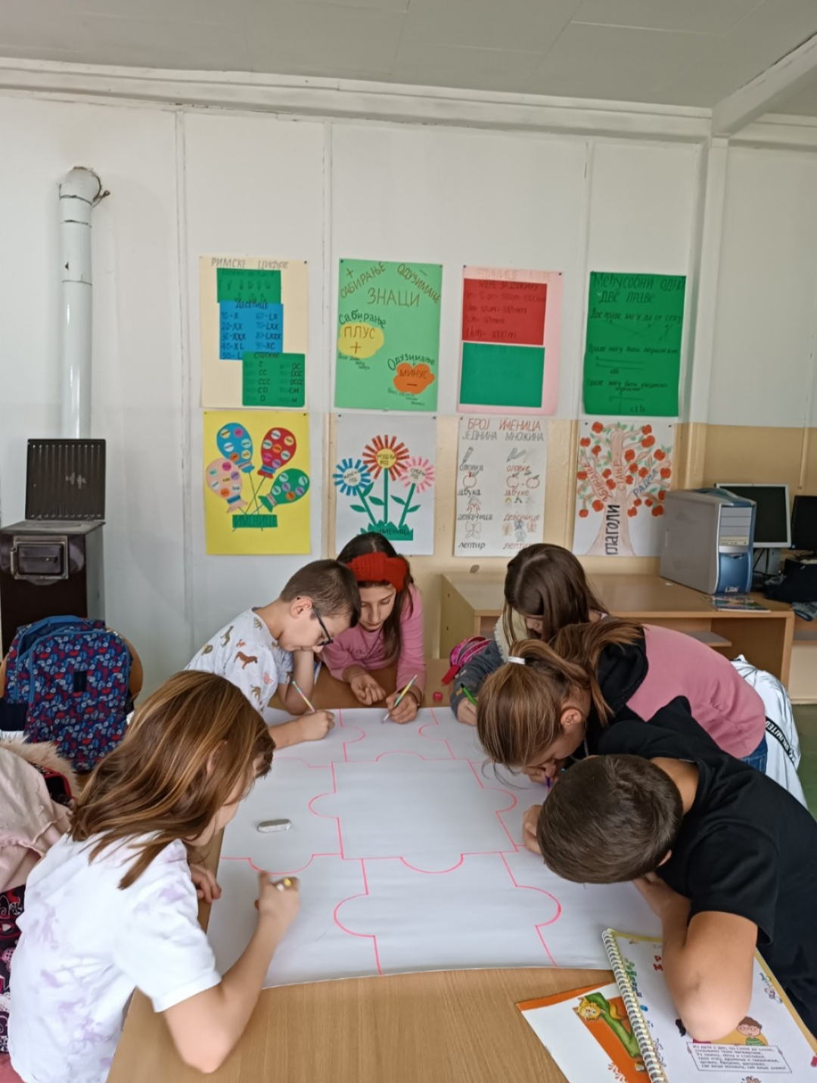
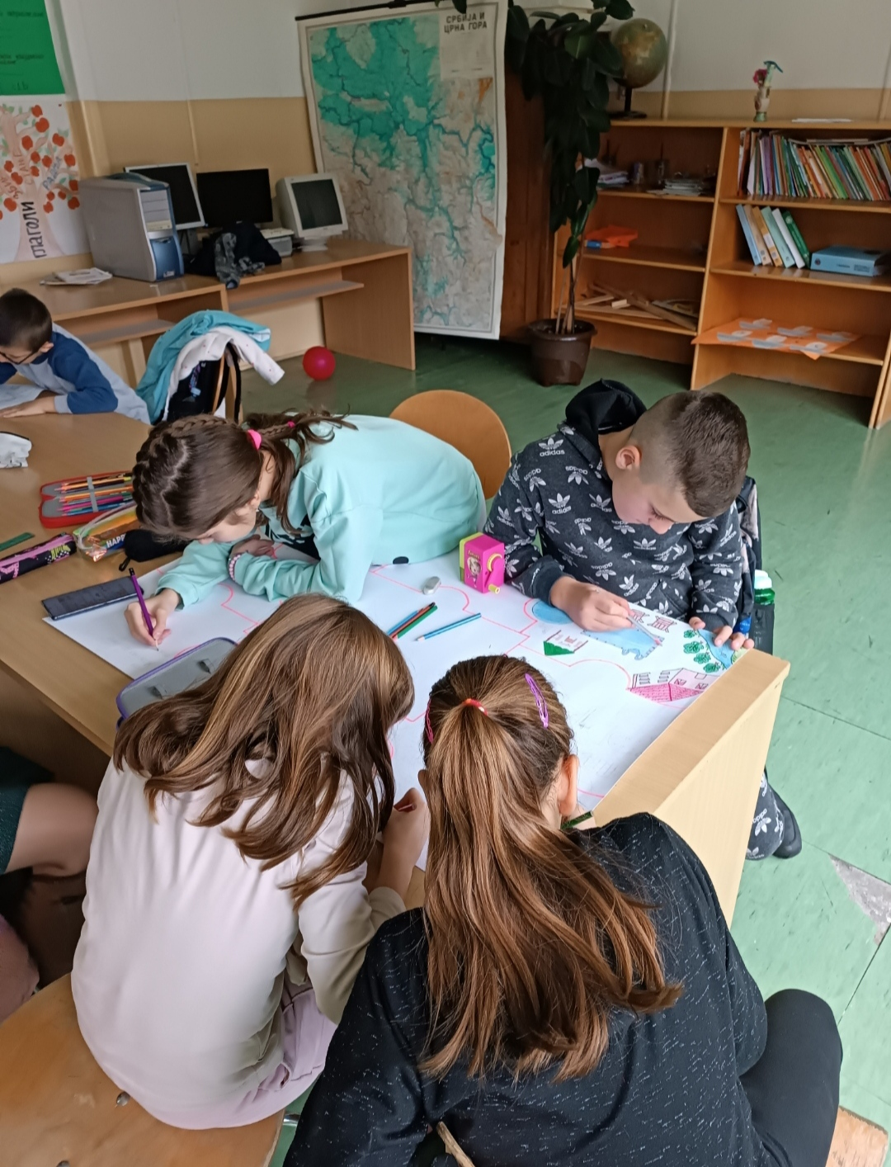
Рад на хамеру

Slide 8
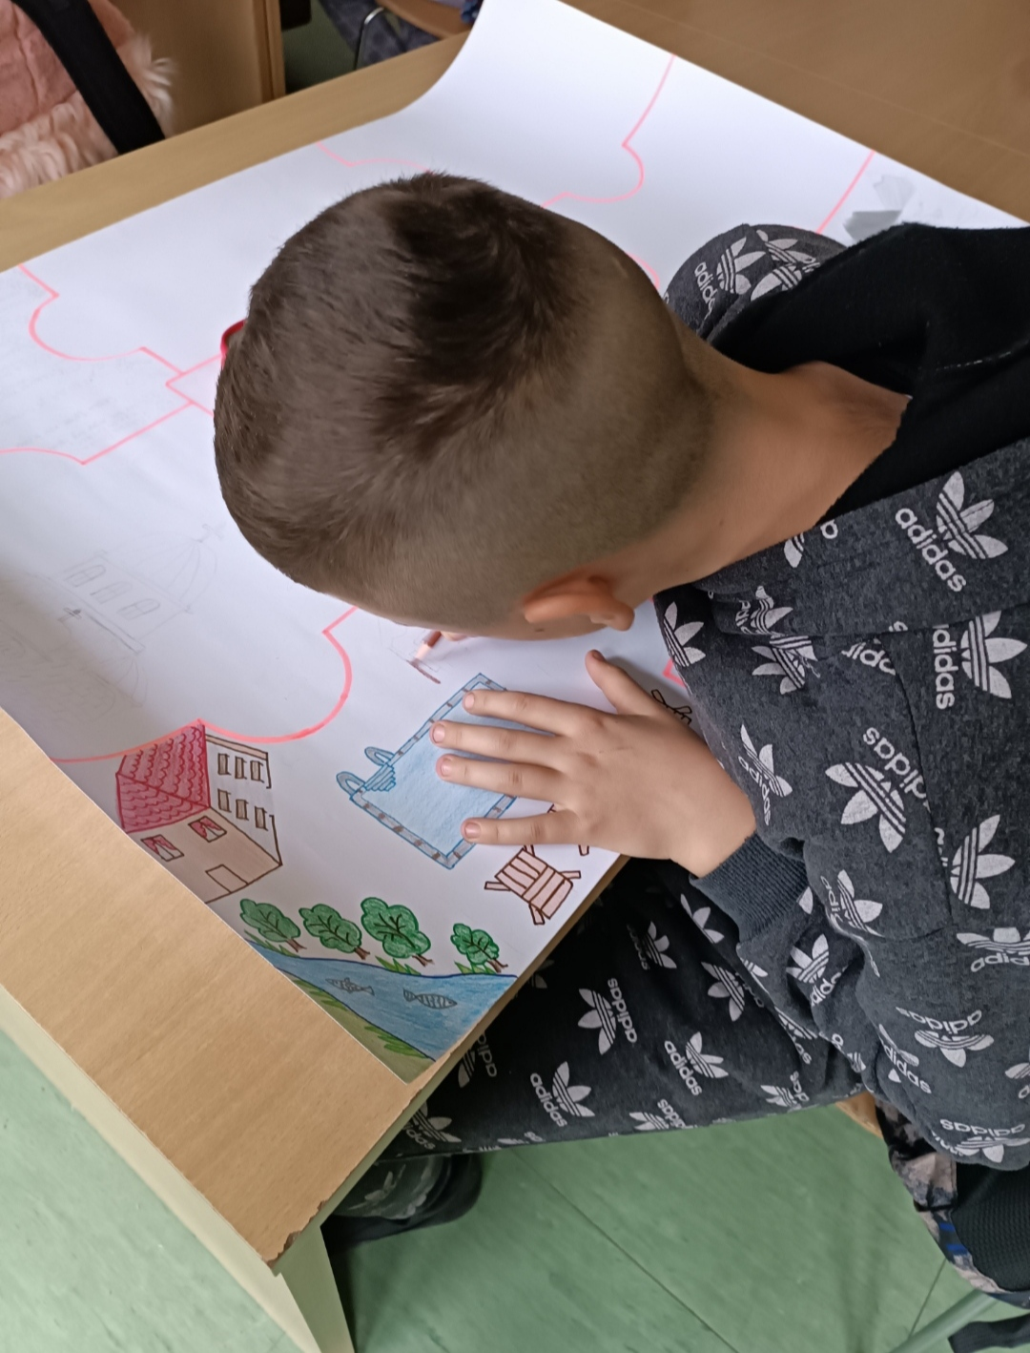
Рад на хамеру са пројектном идејом

Slide 9
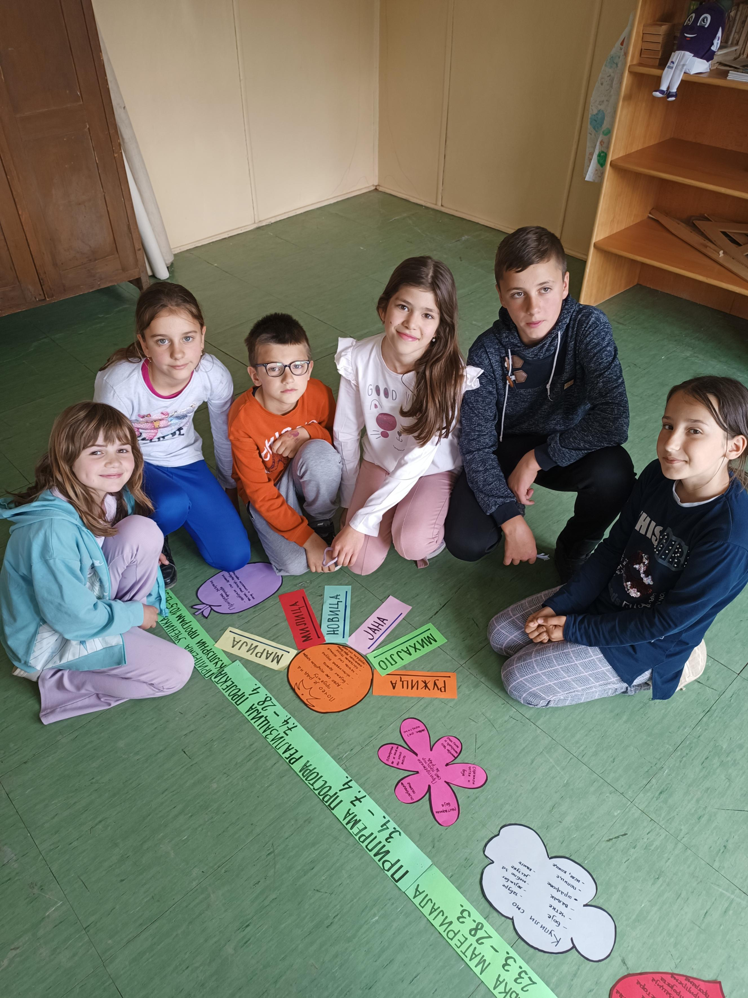
Временски план рада

Slide 10
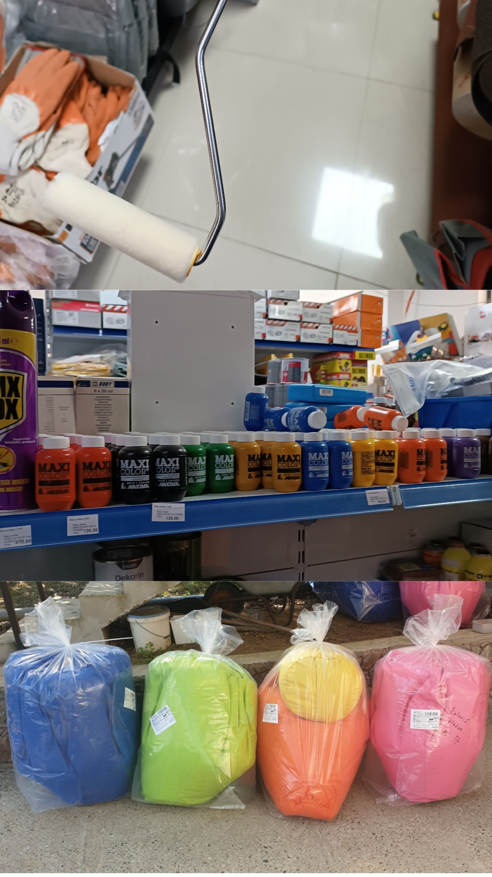
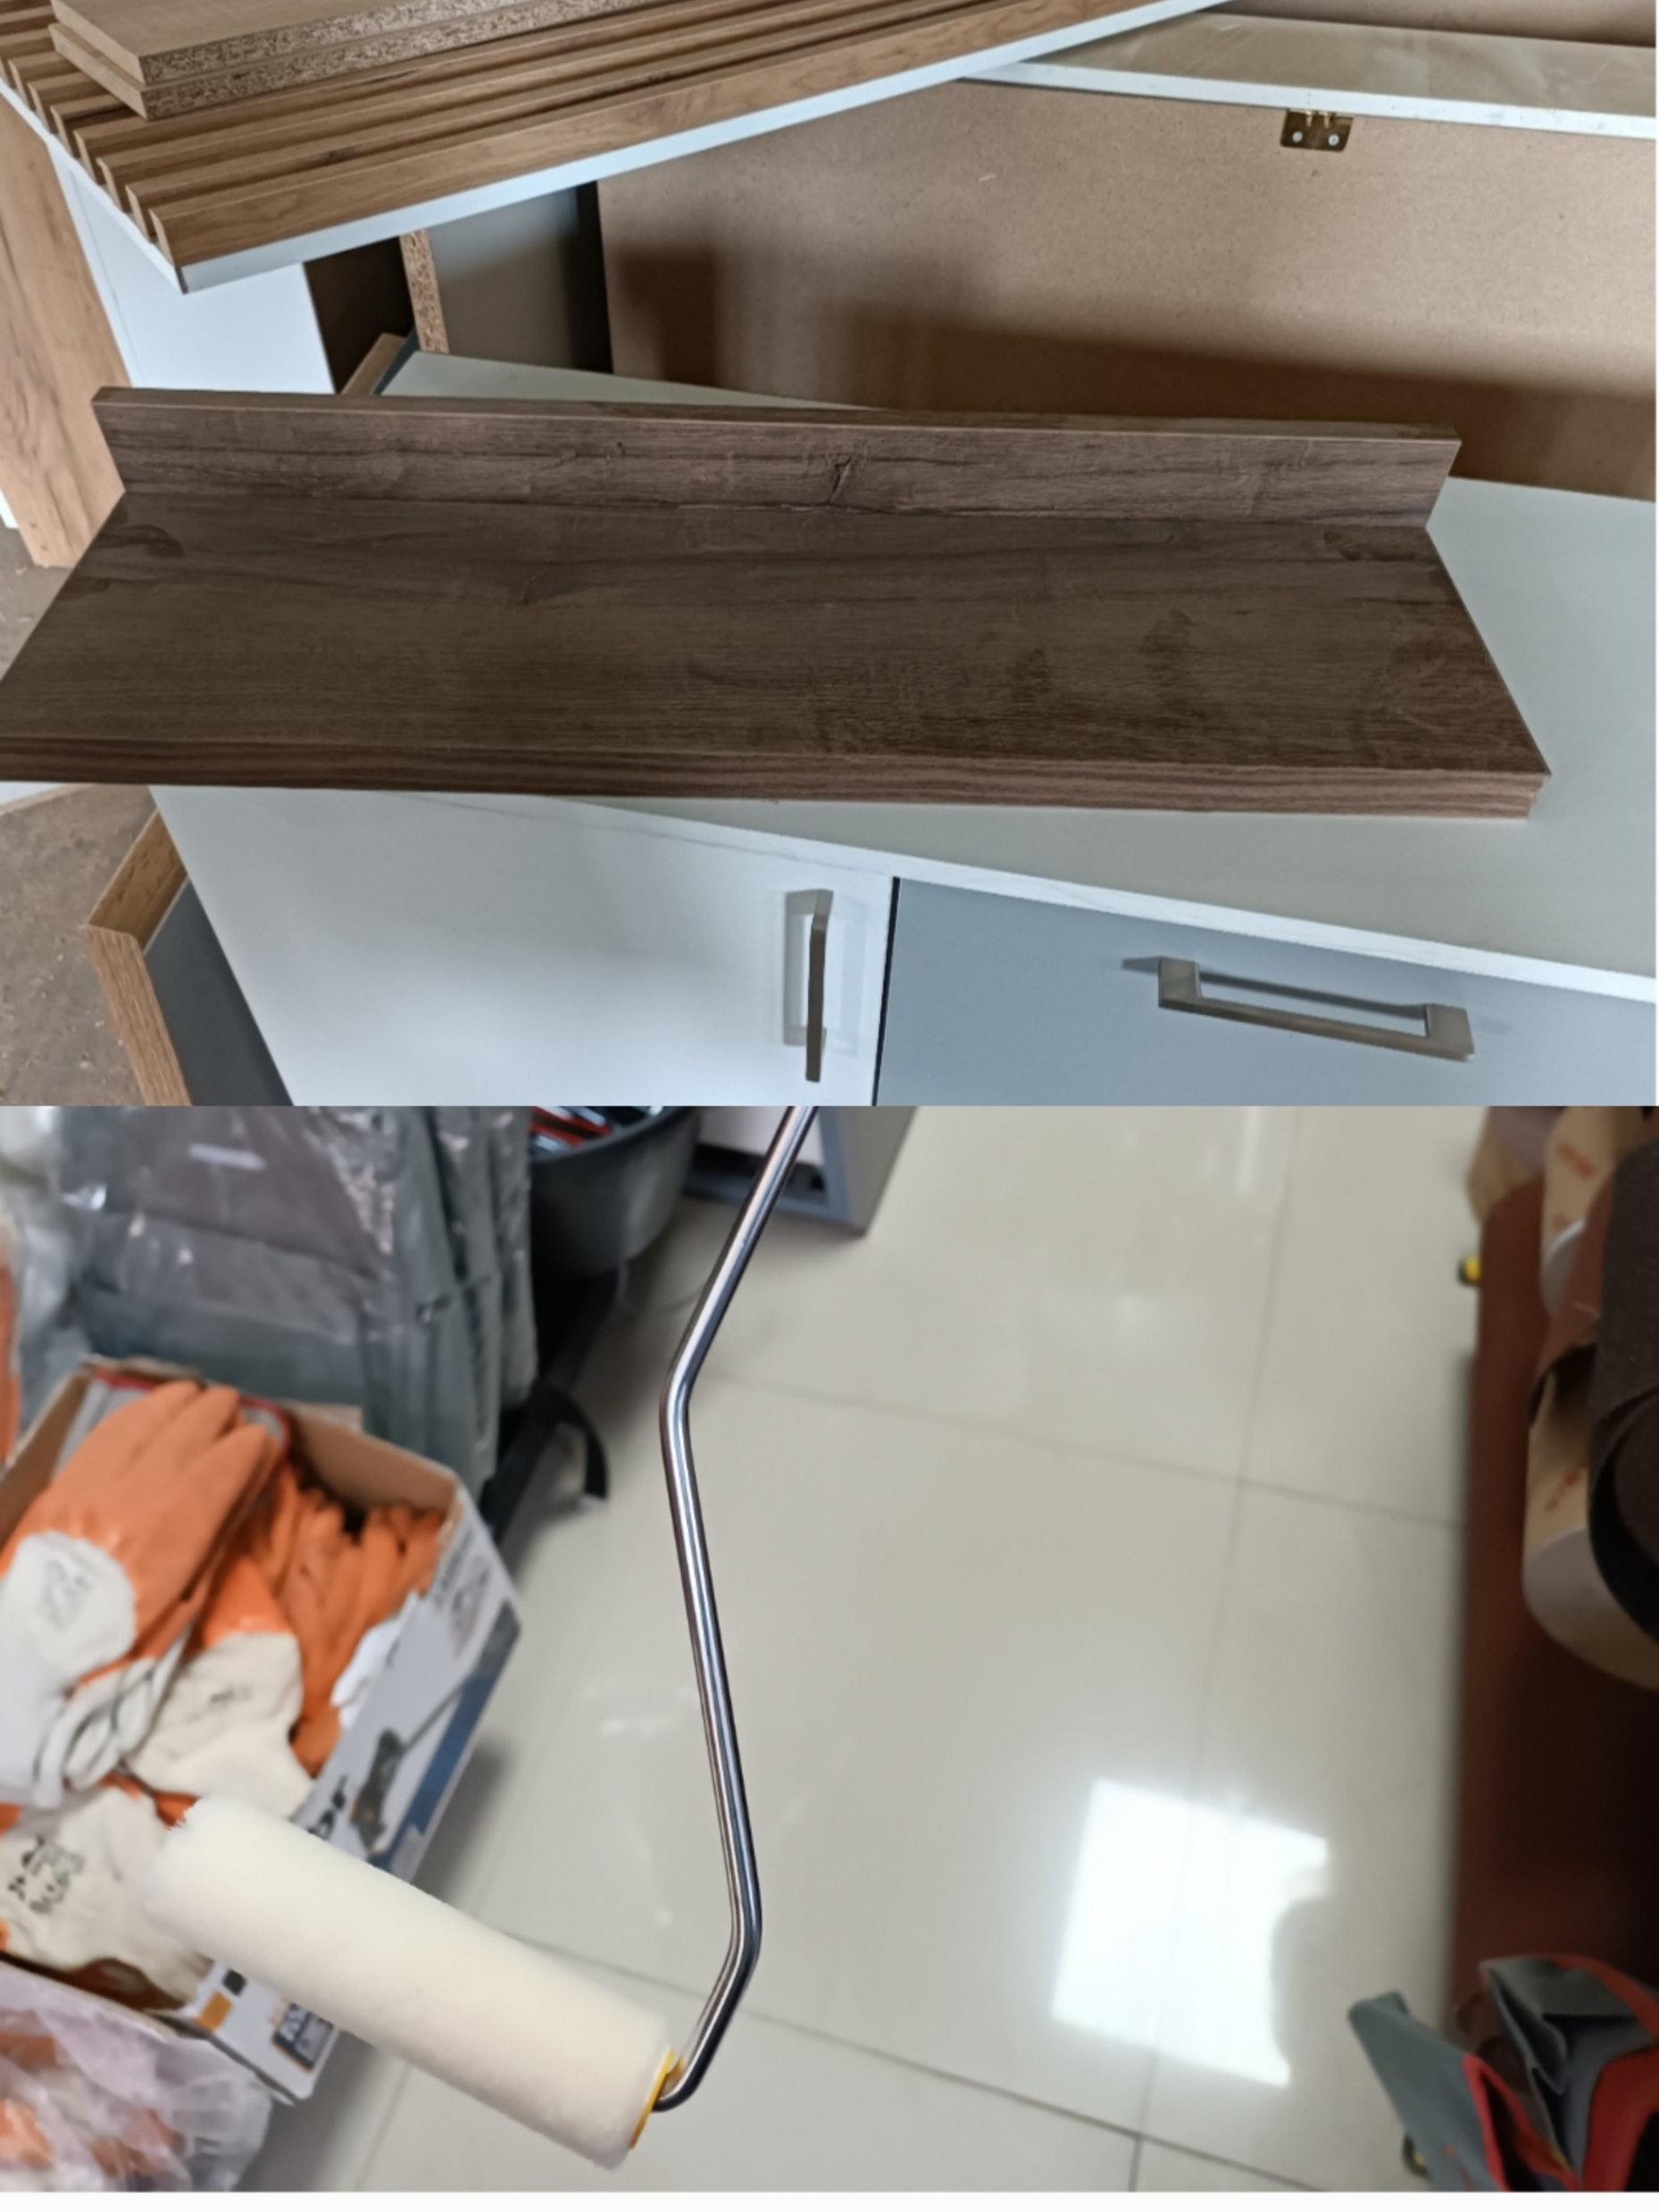
Набавка материјала

Slide 11
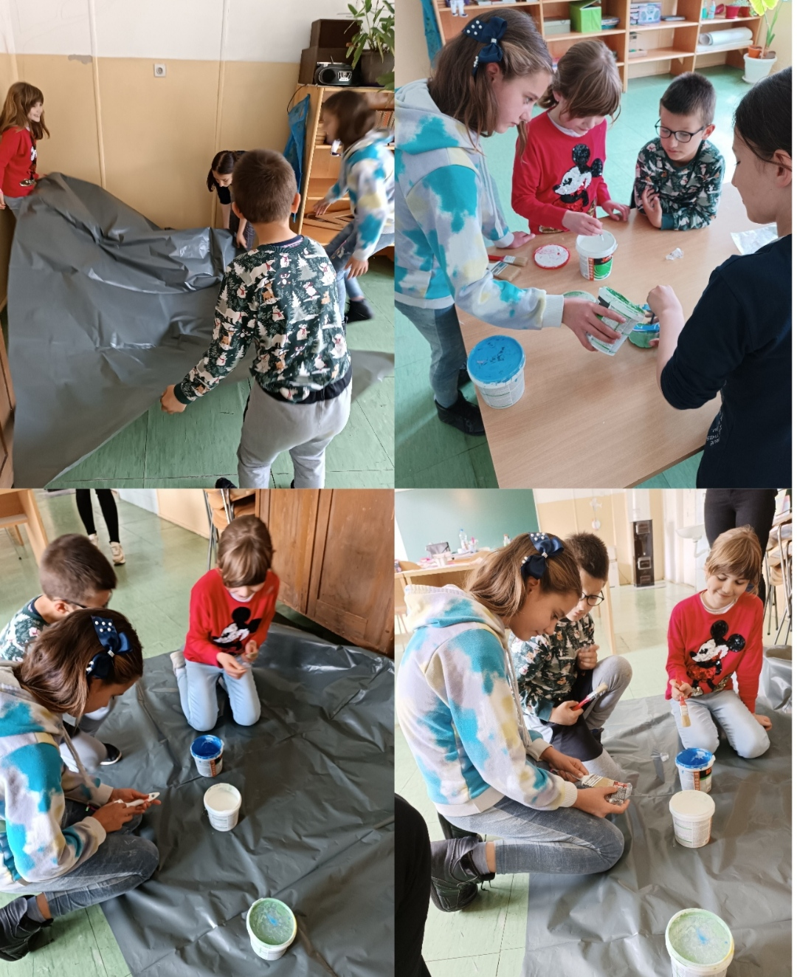
Припрема простора

Slide 12
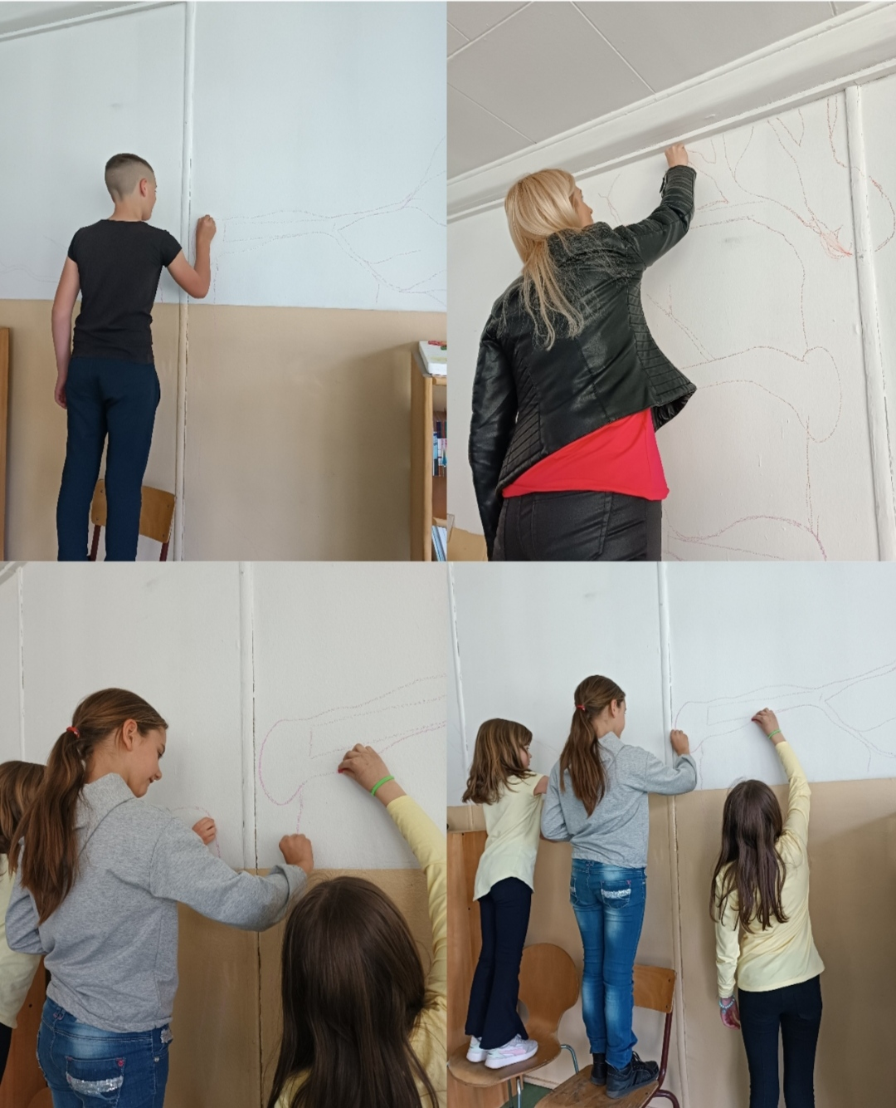
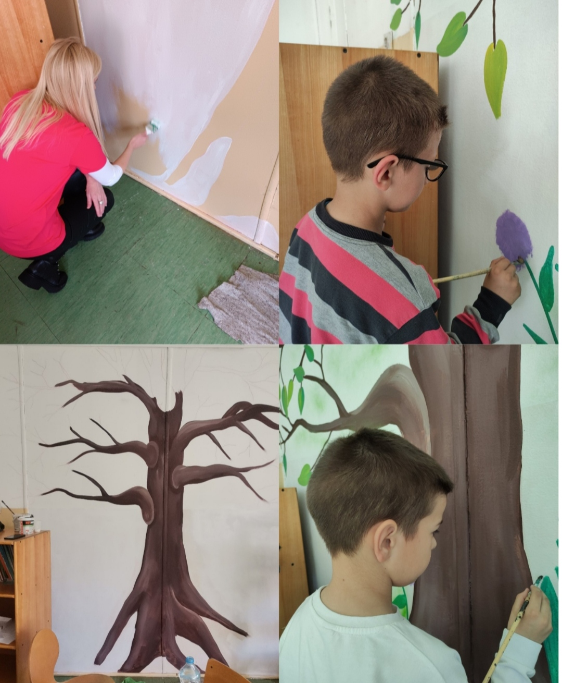
Реализација пројекта

Slide 13
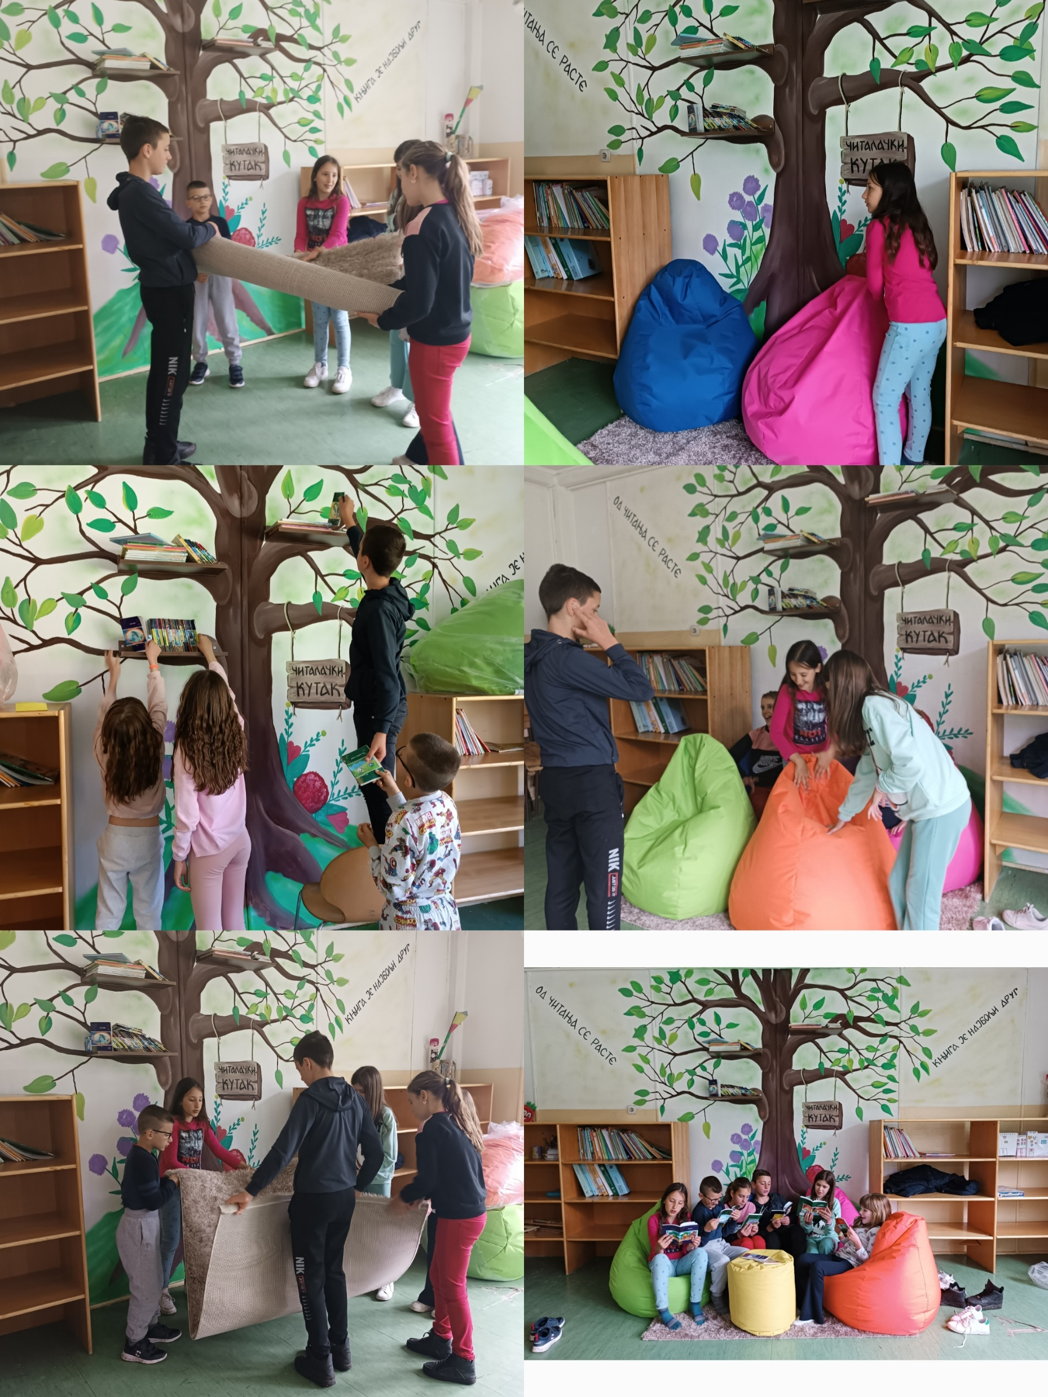
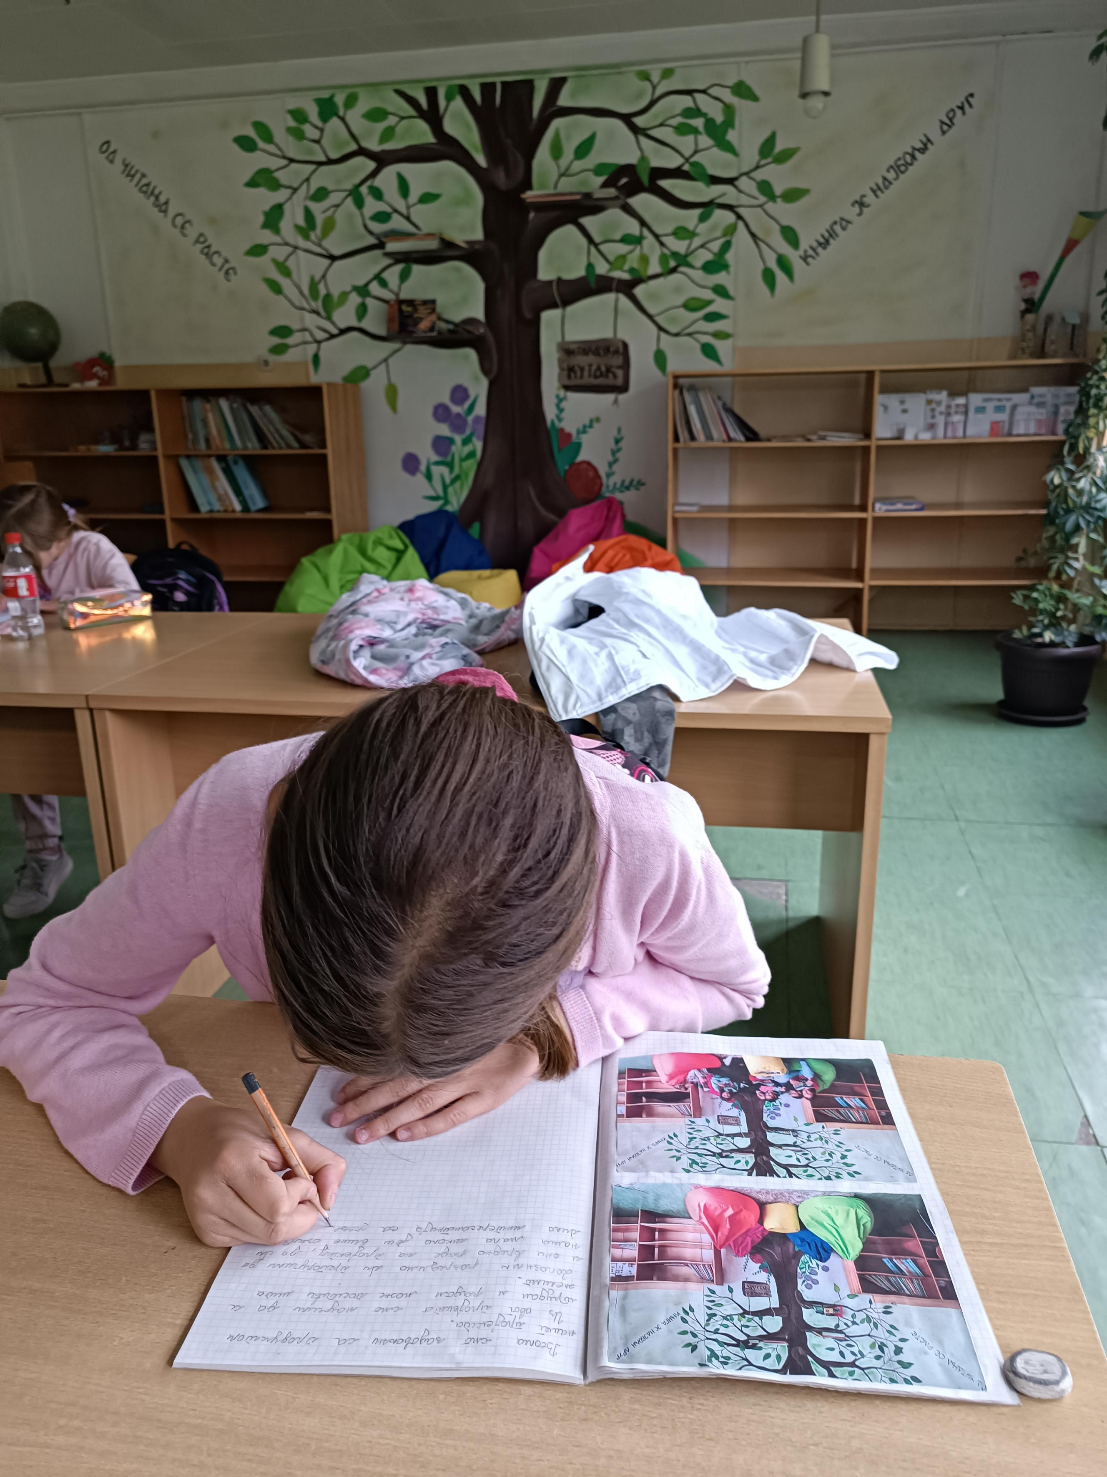
Реализација пројекта

Slide 14
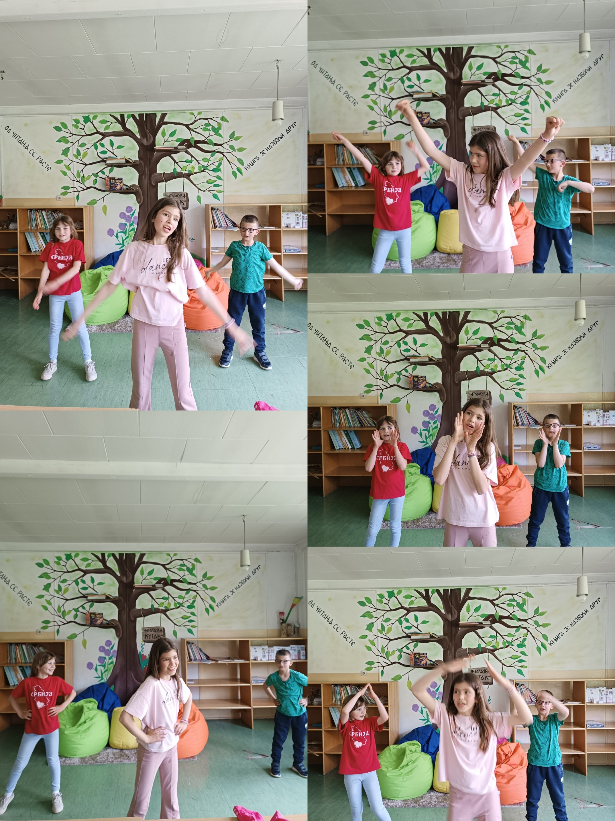
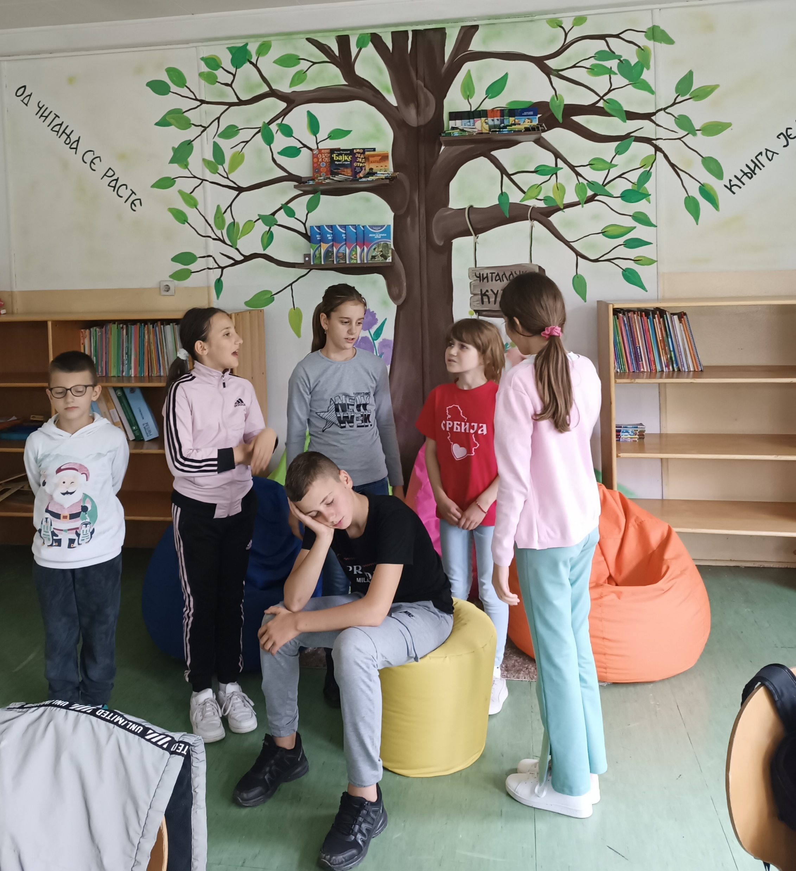
Припрема ученика за културни програм

Slide 15
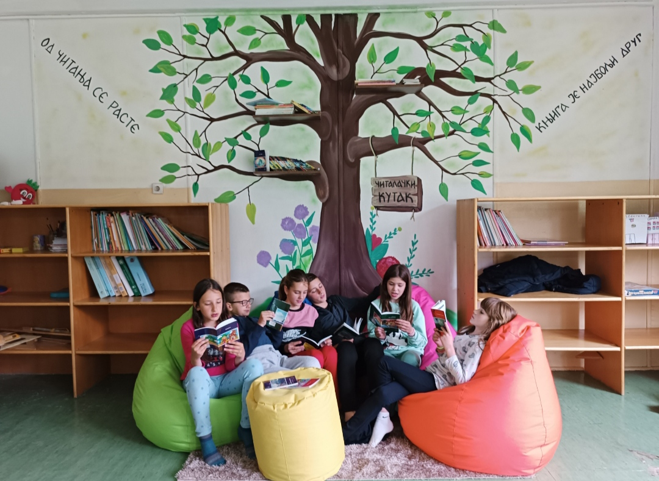
Наш рад је завршен

